Slide 1
目录：
MDP
Markov Process
Markov reward process
Markov decision process
MAB
朴素贪心算法
Epsilon 贪心算法
UCB算法
汤普森采样算法
RMAB
论文
Reinforcement Learning for Dynamic Dimensioning of Cloud Caches: A Restless Bandit Approach

Slide 2
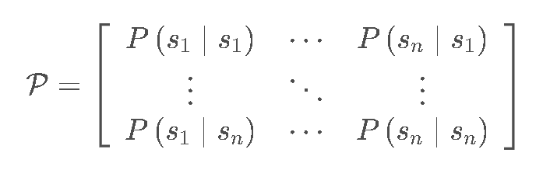
马尔可夫过程（Markov Process）
Property:未来只取决于当前状态，而与过去的历史无关。
P(St+1​∣St​)=P(St+1​∣S1​,S2​,⋯,St​)
用元组 ⟨ S , P ⟩ 描述一个马尔可夫过程, S 是有限数量的状态集合,P 是状态转移矩阵
S={s1​,s2​,…,sn​}
P(sj | si) = P(St+1 = sj | St = si )

Slide 3
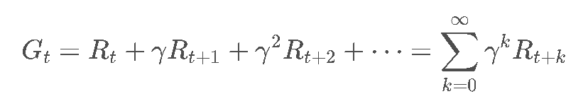

马尔可夫奖励过程(Markov reward process)
一个马尔可夫奖励过程由 ⟨ S , P , r , γ ⟩
r 是奖励函数，某个状态 s的奖励 r(s) 指转移到该状态时可以获得奖励的期望
γ 是折扣因子 (discount factor)， γ 的取值范围为 [0,1)。引入折扣因子的理由为远期利益具有一定不确定性，有时我们更希望能够尽快获得一些奖励，所以我们 需要对远期利益打一些折扣。接近 1 的 γ 更关注长期的累计奖励，接近 0 的 γ 更考虑短期奖励。
在一个马尔可夫奖励过程中，从第 t 时刻状态St​开始，直到终止状态时，所有奖励的衰减之和称为回报Gt

Slide 4
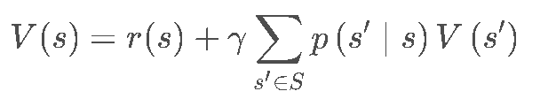
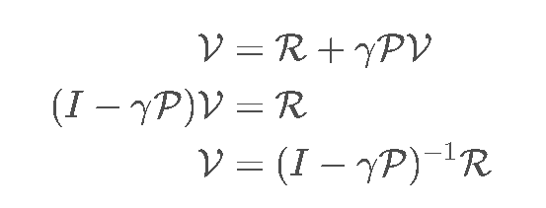
贝尔曼方程(Bellman Equation）定义了当前状态和未来状态间的迭代关系：当前状态价值 = 即时奖励 + 有折扣的未来价值。
因此可以通过矩阵求逆把V价值直接求出来。但时间复杂度为O(N 3 )，当状态非常多时矩阵求逆很困难。因此解析法求V价值只适用于很小量的马尔可夫奖励过程。

Slide 5
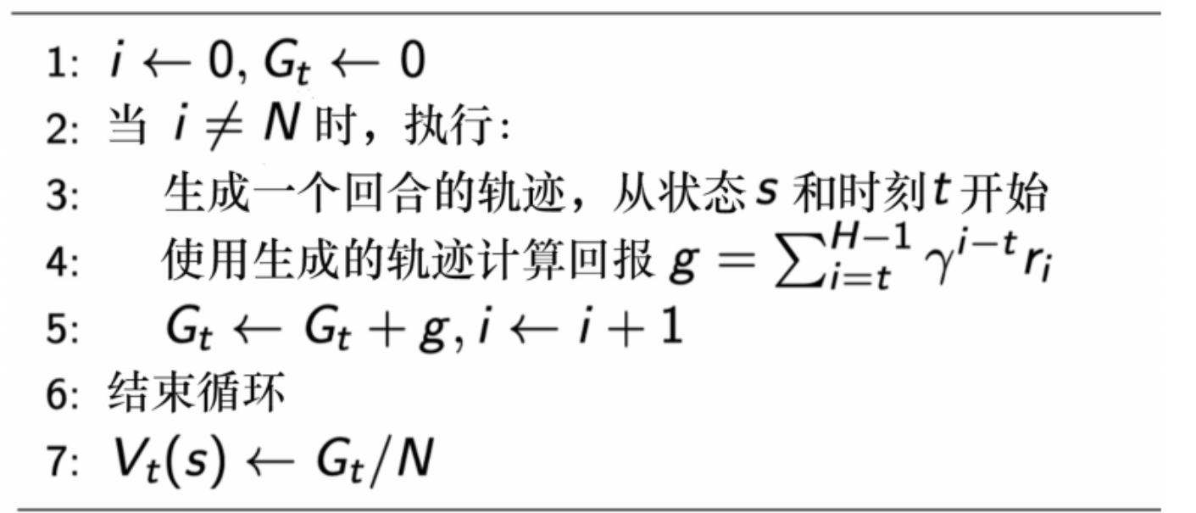
蒙特卡洛模拟
选择初始状态后生成大量轨迹。当生成一定轨迹后，直接用G t G_tG t​ 除以轨迹数量，将轨迹的回报期望作为状态价值。

Slide 6
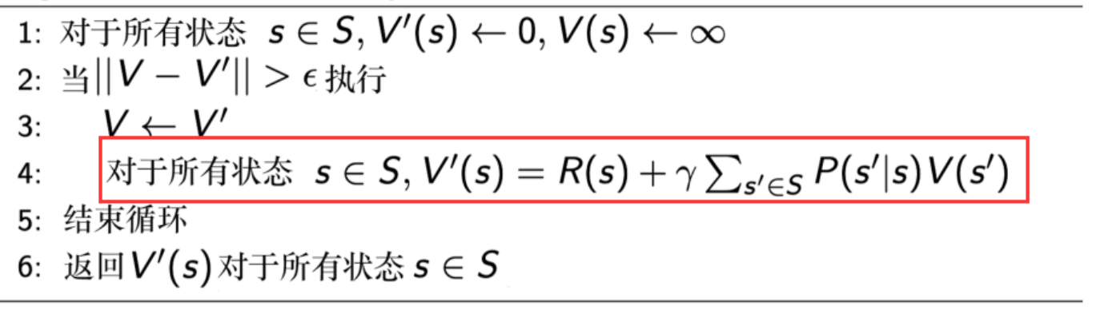
动态规划法
将贝尔曼方程变成一个贝尔曼更新（Bellman update），通过不停的迭代更新每个状态的价值，最终达到收敛而获得每个状态的价值。

Slide 7
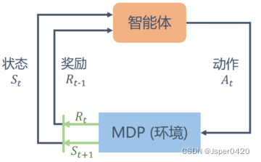


马尔可夫决策过程 (Markov decision process，MDP)
在马尔可夫奖励过程 (MRP) 的基础上加入动作，就得到了马尔可夫 决策过程 (MDP) 。
马尔可夫决策过程由元组 ⟨ S , A , P , r , γ ⟩组成
策略(Policy) 通常用字母 π表示，

Slide 8
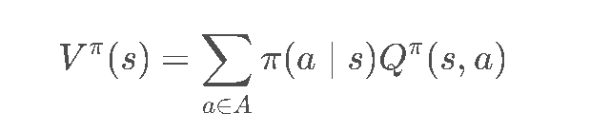
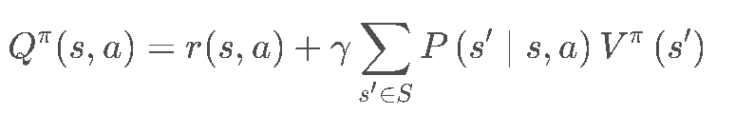
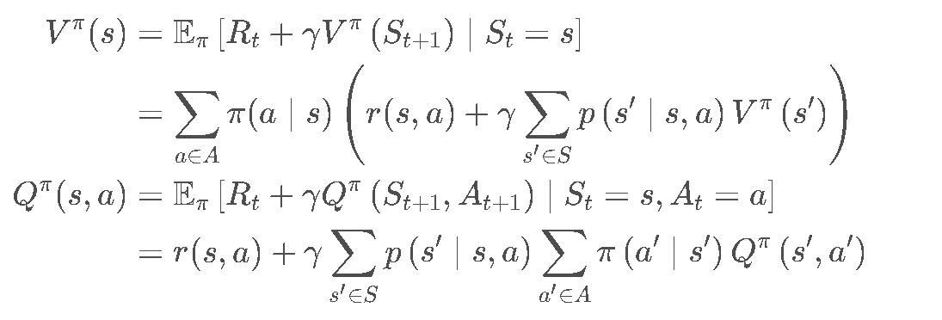
状态价值函数V(s),动作价值函数Q(s,a)
贝尔曼期望方程

Slide 9
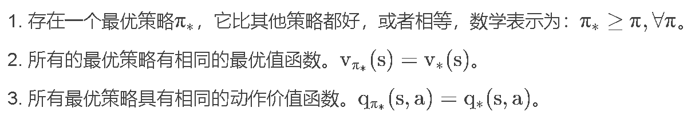
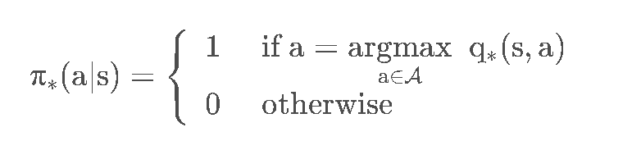
最优策略（Optimal Policy）
如何寻找最优策略?
大体思路是：通过最大化最优动作值函数来找到最优策略。

Slide 10
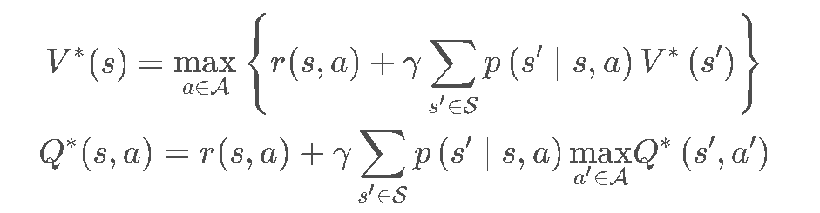
贝尔曼最优方程
贝尔曼方程的求解一般通过迭代算法进行，比如策略迭代、值迭代、Q-Learning等

Slide 11
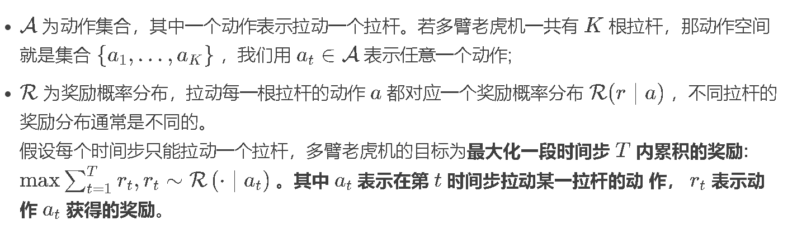
Multi-Armed Bandit
在多臂老虎机（multi-armed bandit，MAB）问题中，有一个拥有N根拉杆的老虎机，拉动每一根拉杆都对应一个关于奖励的概率分布 。我们每次拉动其中一根拉杆，就可以从该拉杆对应的奖励概率分布中获得一个奖励 。我们在各根拉杆的奖励概率分布未知的情况下，从头开始尝试，目标是在操作 次拉杆后获得尽可能高的累积奖励。由于奖励的概率分布是未知的，因此我们需要在“探索拉杆的获奖概率”和“根据经验选择获奖最多的拉杆”中进行权衡。
多臂老虎机问题可以表示为一个元组 ⟨ A , R ⟩

Slide 12
朴素贪心算法
对每个老虎机摇N次。（探索）
计算每个老虎机的赢钱概率，记赢钱次数为Mi，那么每个老虎机的赢钱概率就为Mi/N，然后一直摇概率最高的那个。（利用）
实际上有些收益很低的老虎机其实我们试少数次就知道概率很低，不需要都试够N次，这样就不会浪费机会。另外探索和利用是完全分开的，所以如果有老虎机的概率发生变化，或者新加入了老虎机，那么就需要重新做一遍探索。

Slide 13
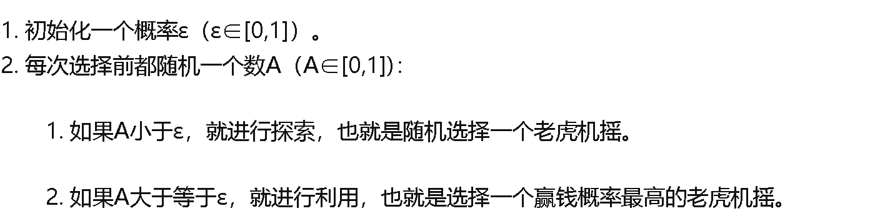
Epsilon 贪心算法
Epsilon 贪心算法也有缺点，因为探索是完全随机的，没有利用到历史的数据，跟朴素贪心算法一样，对于明显不好的老虎机也会进行探索。改进的思路有两种：第一种是随着尝试的次数增长减少ε的值，这样整体浪费在探索上面的机会就变少了；第二种是利用历史信息，选择还不是很确定的老虎机进行探索，放弃那些探索多次而且收益概率低的老虎机。第二种思路有两个比较经典的算法，分别是UCB算法和汤普森采样算法。

Slide 14
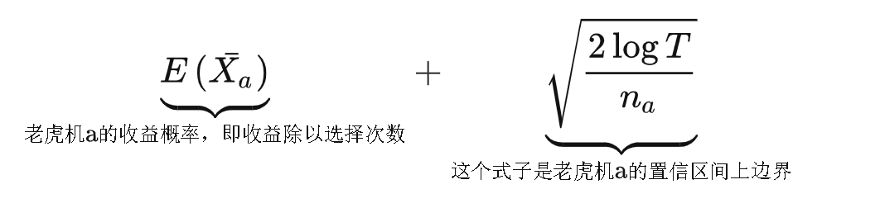
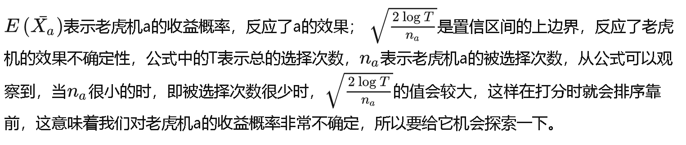
UCB算法
UCB 算法全称是 Upper Confidence Bound，即置信区间上界。UCB算法用下面的公式给每个老虎机打分。

Slide 15
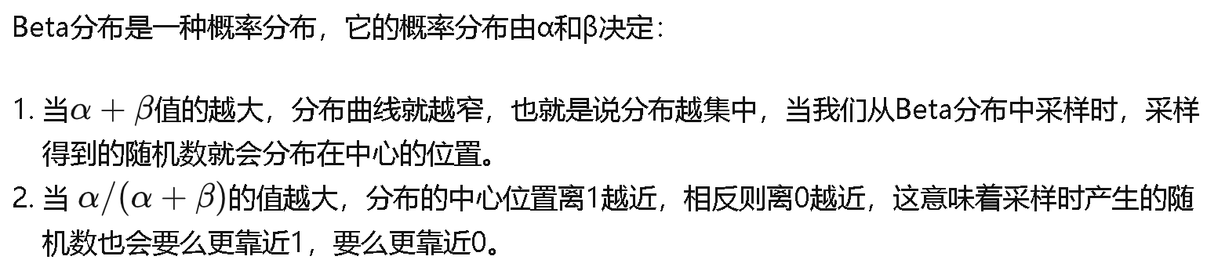
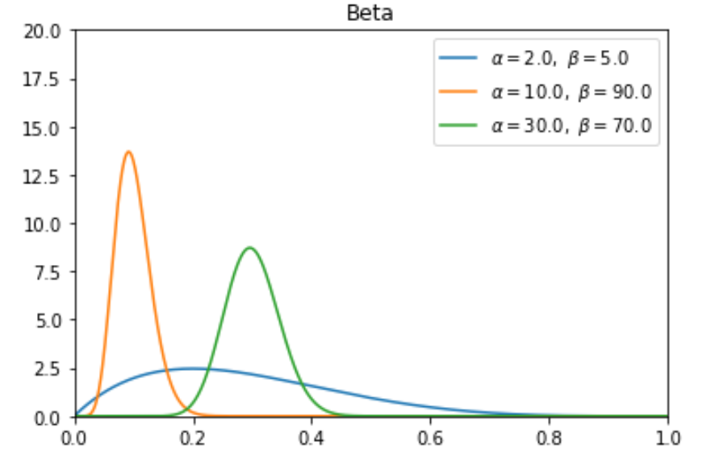
汤普森采样算法
汤普森采样算法则是用Beta分布采样来给老虎机打分
α当做摇老虎机A之后得到收益的次数，把β当做摇老虎机A没有得到收益的次数，那么 α+β就是老虎机A总的选择次数

Slide 16
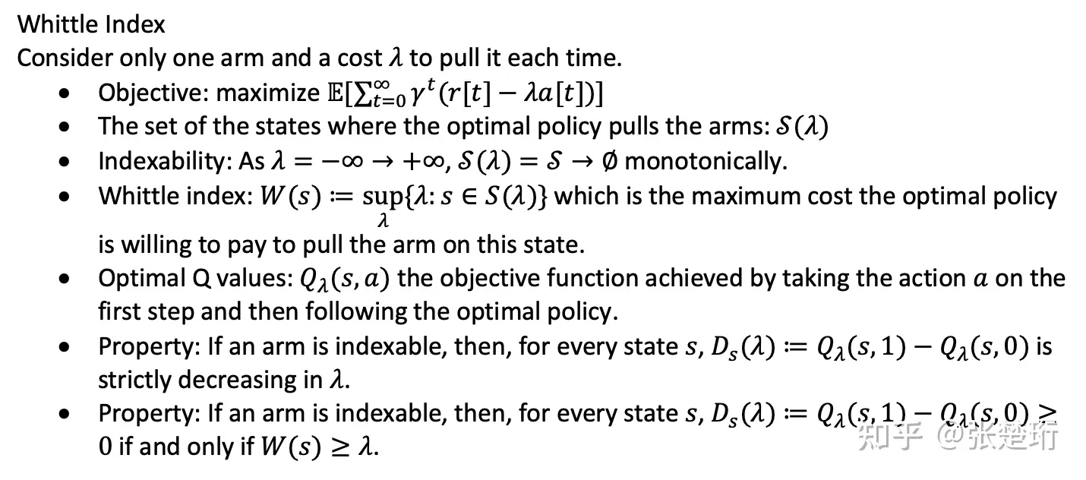
RMAB（restless bandits）
Restless bandit：
每一个时间步，可以在 N 个臂中最多选择 M 个臂拉动，拉动臂后能获得一定的奖励。目标是长期来看，能够获取尽可能大的奖励。无论用户的action如何，每个arm的状态会随着时间的改变而变化。（沿着马尔可夫链）

